Slide 1


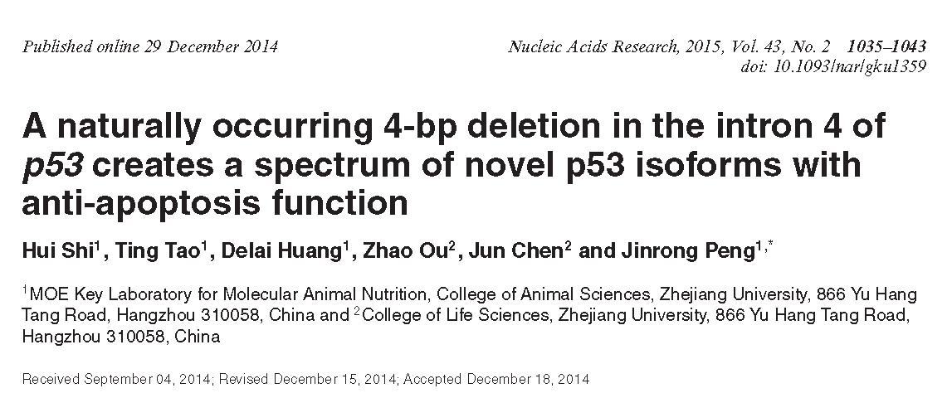

Aluna: Alejandra Estigarribia
Avaliadora: Tatiana Catecati
Notes:
AB LINE https://zfin.org/action/genotype/view/ZDB-GENO-960809-7

Slide 2
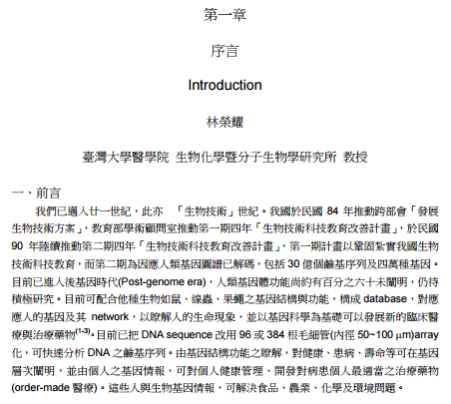
Introdução

Slide 3
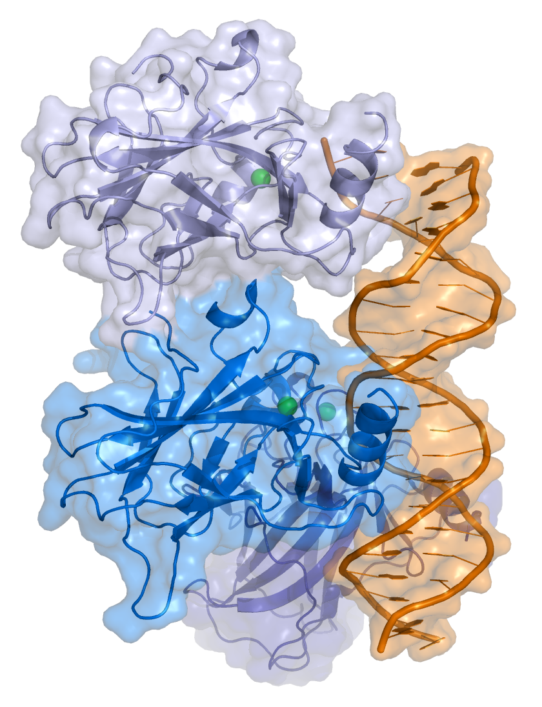
Introdução THE GUARDIAN OF THE GENOME
p53 é um gene supressor tumoral, que codifica uma fosfoproteína nuclear que desempenha um papel importante
No controle do ciclo celular,
No reparo do DNA e
Na indução da apoptose.
Existem várias razões que justificam o título de “guardião do genoma” do gene P53
Seu envolvimento, tem sido observado na etiopatogenia de praticamente todas as neoplasias humanas, incluindo as leucemias e linfomas.
Conhecer seus mecanismos de ação é fundamental para compreender os aspectos moleculares da carcinogênese .
Fonte: Cho et al., Agnes et al.,
www.inca.gov.br/rbc/n_48/v03/pdf/revisao3.pdf

Slide 4
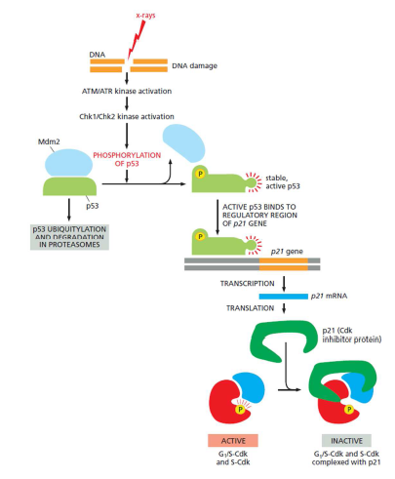
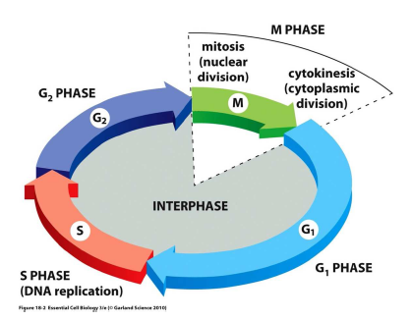
Introdução
Carcinogênese
Fonte: Biologia Molecular da Célula - Bruce Alberts cols, 2015

Slide 5
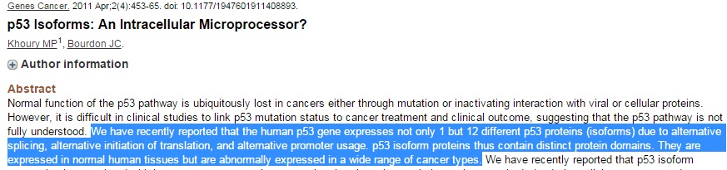


Introdução
We have recently reported that the human p53 gene expresses not only 1 but 12 different p53 proteins (isoforms) due to alternative splicing, alternative initiation of translation, and alternative promoter usage. p53 isoform proteins thus contain distinct protein domains. They are expressed in normal human tissues but are abnormally expressed in a wide range of cancer types.
Human Δ133p53
Zebrafish Δ113p53
48%
Notes:
Different forms of a protein may be produced from very closely related gene duplicates—as 'same protein' or 'a protein' makes no sense for highly diverged paralogs that arose from a single ancestral gene that duplicated billions of years ago and subsequently diverged greatly in sequence, structure and functionality—or may arise from the same gene by alternative splicing. In older literature one can also encounter the use of the term isoform to describe alleles of the same gene, but currently the terms refers mostly to paralogous and alternatively spliced transcripts, not alleles.

Slide 6
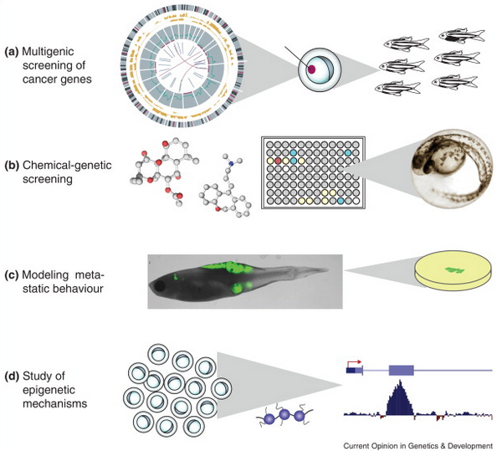
Introdução
✓
✓
✓
✓
Fonte: www.sciencedirect.com/science/article/pii/S0959437X13001524
Notes:
Zebrafish p53 is highly similar to mammalian p53 in both structure and function. Full-length zebrafish p53 is 48% identical in amino acid sequence to human p53

Slide 7
Introdução
O Δ133p53 foi encontrado altamente expresso em certas células cancerosas,
Estudos anteriores mostraram que a expressão transcricional de Δ113p53 / Δ133p53 depende totalmente da p53 e a função da proteína de Δ113p53 / Δ133p53 é de antagonizar a actividade apoptótica
enquanto que a expressão do Δ113p53 é induzida por injecção de Camptotecina ou por mutações nos genes incluindo def e sec13
p53β
é gerada devido ao processamento alternativo do intrão 8 de p53
Zebrafish p53 e Δ113p53
TA2p53, TA3p53, TA4p53 e TA5p53
são derivados a partir de uma deleção genómica de 4 pb que ocorre naturalmente no intrão 1 do gene Δ113p53
Morfolino, em biologia molecular, descreve uma molécula de uma família estrutural particular que é usado para modificar a expressão do gene.
Notes:
Morpholino, in molecular biology, describes a molecule in a particular structural family that is used to modify gene expression. Morpholino oligomers (oligos) are a class of antisense, a technology used to block access of other molecules to specific sequences within nucleic acids. Morpholinos block small (~25 base) regions of the base-pairing surfaces of ribonucleic acid (RNA). Most Morpholinos are used as research tools for reverse genetics by knocking down gene function.

Slide 8
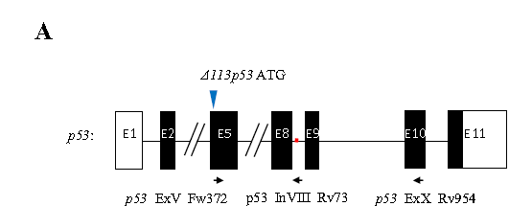
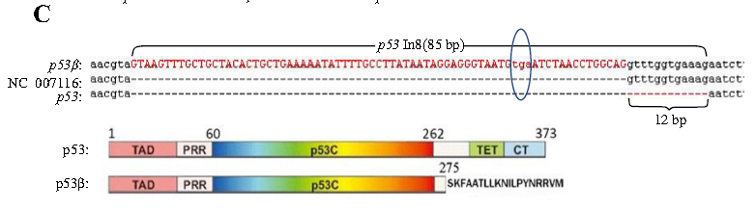
Introdução

Slide 9
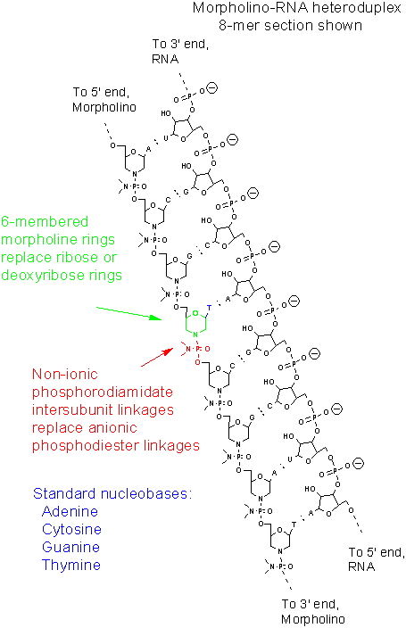
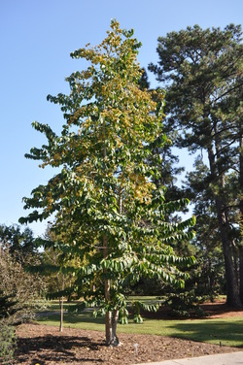
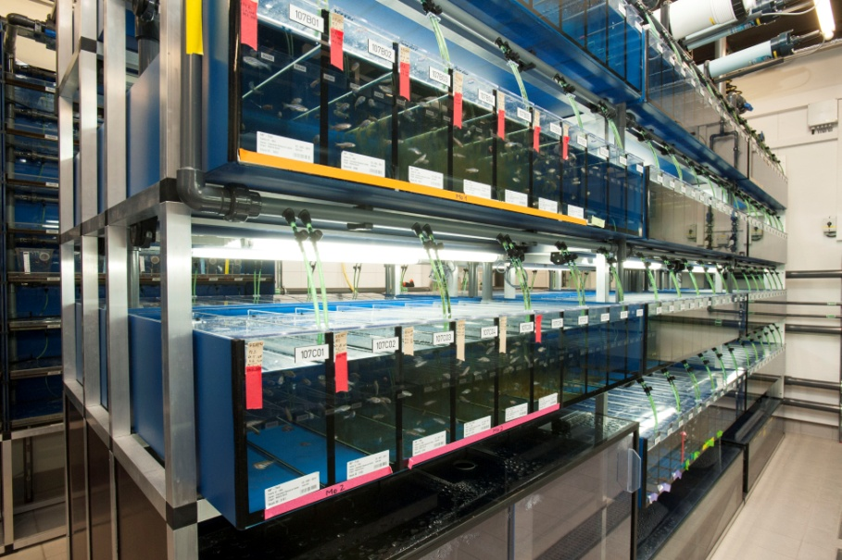
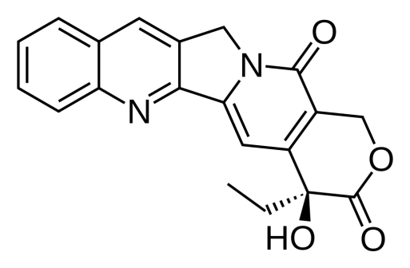
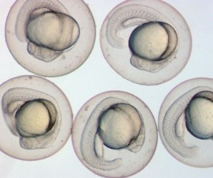
Materiais e Métodos
Zebrafish lines
Wild type
defhi429 mutant line
Tg(Δ113p53:gfp) transgenic fish
d
Camptotheca acuminata - Happy tree
tg
Camptothecin
Morpholinos
Δ113p53-MOATG
TAp53-MOspl
5-TTTAATCACACTTACATTCAAGCCT-3
E1 -I1
Fonte: https://en.wikipedia.org/wiki/Morpholino#/media/File:MorpholinoHeteroduplex.png
https://en.wikipedia.org/wiki/Camptothecin
Notes:
Fonte: https://en.wikipedia.org/wiki/Morpholino#/media/File:MorpholinoHeteroduplex.png
https://en.wikipedia.org/wiki/Camptothecin
Camptothecin (CPT) is a cytotoxic quinoline alkaloid which inhibits the DNA enzyme topoisomerase I (topo I). It was discovered in 1966 by M. E. Wall and M. C. Wani in systematic screening of natural products for anticancer drugs. It was isolated from the barkand stem of Camptotheca acuminata (Camptotheca, Happy tree), a tree native to China used as a cancer treatment in Traditional Chinese Medicine.^{[1]}

Slide 10
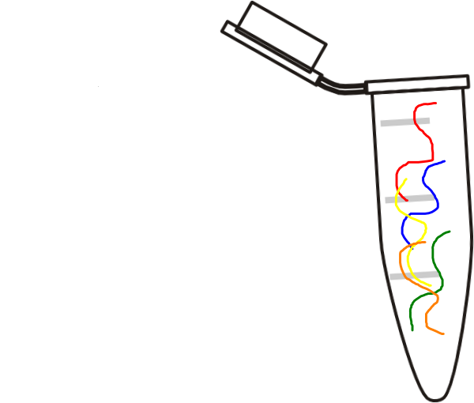
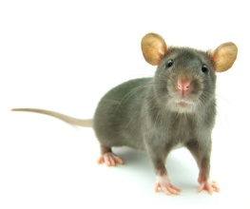
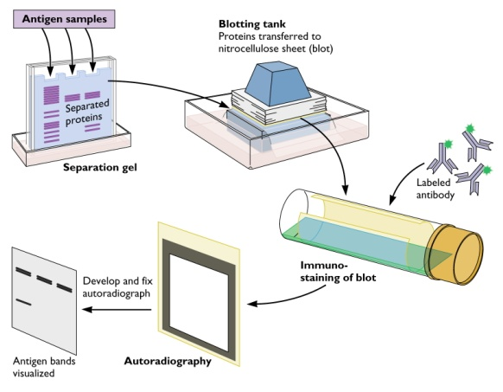
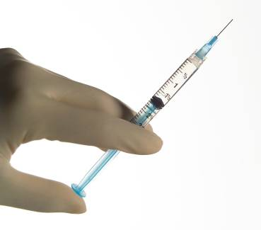
Materiais e Métodos
RNA
cDNA – RT-PCR
Protein electrophoresis and western blot
Protein
A7-C10
C-terminal
9.1
N-terminal
Zebrafish p53
Δ113p53
Zebrafish p53
GAPDH 43kD
B-actina 35kD

Slide 11
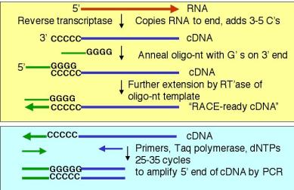
Materiais e Métodos- 5’ RACE – Anchor PCR
Rapid amplification of cDNA ends (RACE) is a variation of RT-PCR
Fonte: https://www.thermofisher.com/
Notes:
https://www.thermofisher.com/br/en/home/references/protocols/nucleic-acid-amplification-and-expression-profiling/cdna-protocol/5-race-system-for-rapid-amplification-of-cdna-ends.html

Slide 12
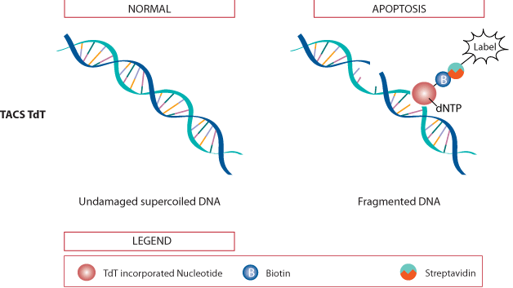
Materiais e Métodos
Terminal deoxynucleotidyl transferase dUTP nick end labelling
TUNEL assay
tp53M214K mutant embryos
Fonte: https://sites.google.com/site/tunelassay/

Slide 13
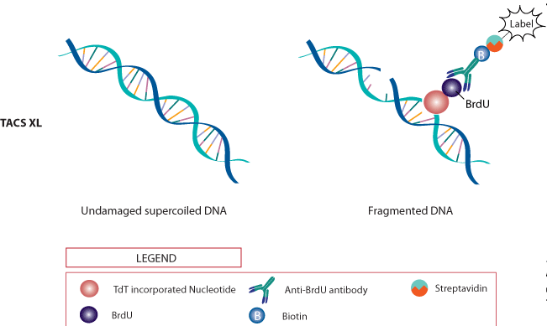
Materiais e Métodos
5-Bromo-2′-deoxyuridine 5′-triphosphate (5-BrdUTP)
Fonte: https://sites.google.com/site/tunelassay/

Slide 14
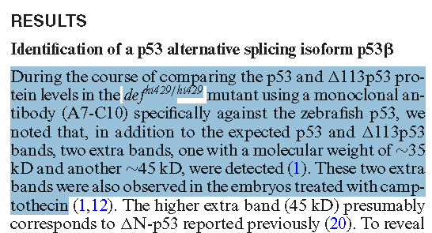
Resultados e Discução
✓
∼45 kD
∼35 kD

Slide 15
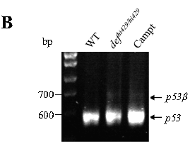

Resultados e Discução
d
E5 – E10
19 AA novos

Slide 16
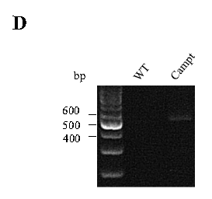
Splicing alternativo de p53?
E5 – I8
✓
p53
Δ113p53
p53β
Clonagem do produto da PCR
Vector de expressão
Injeção do mRNA in vitro

Slide 17
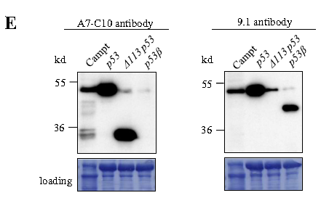
Depois da injeção de mRNA..........p53β
A7-C10
C-terminal
9.1
N-terminal
6 hpf
Indetectável pelo tratamento de camptotecina, conclui-se que a proteína de 35 kD não é derivado do processamento alternativo do intrão 8 de p53.
Descobrimos que este mRNA codifica para um produto com um peso molecular muito mais elevado que foi detectado por 9.1, mas não pelo A7-C10

Slide 18
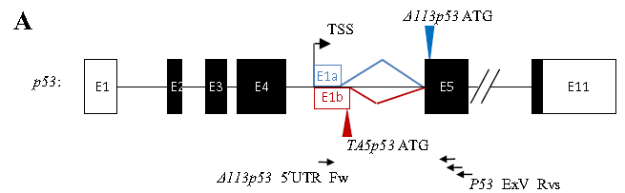
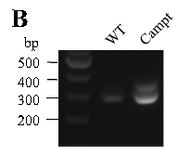
Splicing alternativo de Δ113p53?
3 primers___
cDNA templates
I4 – E5
d

Slide 19
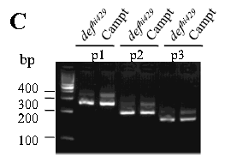

Splicing alternativo de Δ113p53?
LOWER__Δ113p53
HIGHER PCR product
Δ113p53
+32pb
+36pb
CATT 4bp
Notes:
Adult zebrafish with malformed operculum, Tuebingen strain, slide top. +32pb

Slide 20
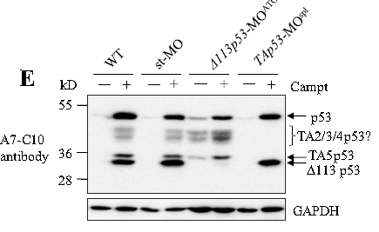
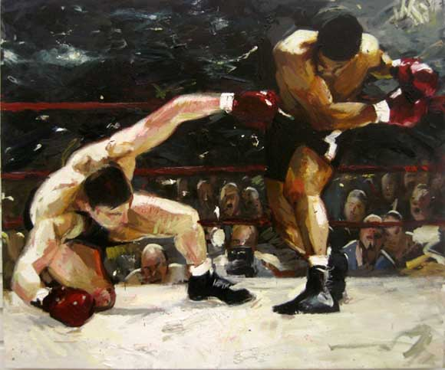
Splicing alternativo de Δ113p53?
TAp53-MO__visa especificamente o sitio doador presumido
Δ113p53-MO para evitar a expressão de Δ113p53
st-MO controle
Knock down
A7-C10
C-terminal

Slide 21
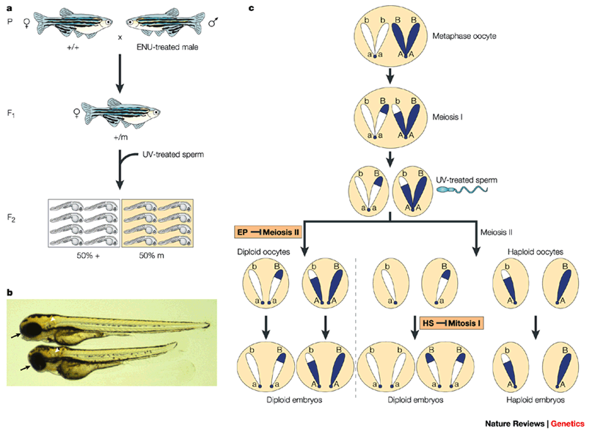
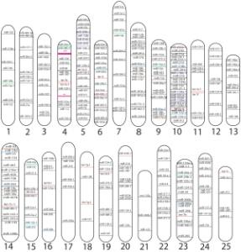
A eliminação de CATT 4bp no intron 1 do gene Δ113p53 é inerente na população de peixes
25 cromossomos
Fonte: http://www.nature.com/nrg/journal/v2/n12/box/nrg1201-956a_BX1.html
Notes:
http://krauthammerlab.med.yale.edu/imagefinder/Figure,$DirectLink.direct?state:Figure=BrO0ABXcRAAAAAQAACmRvY3VtZW50SWRzcgARamF2YS5sYW5nLkludGVnZXIS4qCk94GHOAIAAUkABXZhbHVleHIAEGphdmEubGFuZy5OdW1iZXKGrJUdC5TgiwIAAHhwAAs1gw%3D%3D

Slide 22
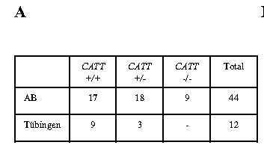
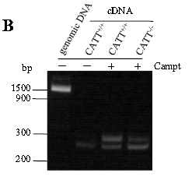
Resultados e Discução
genomic DNA, CATT region, PCR, sequenced
17 CATT +/+
Δ113p53
+36pb
18 CATT +/-
09 CATT -/-
Δ113p53
+32pb
Notes:
http://www.labome.com/method/Loading-Controls-for-Western-Blots.html

Slide 23
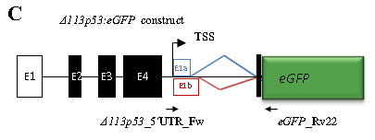
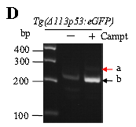
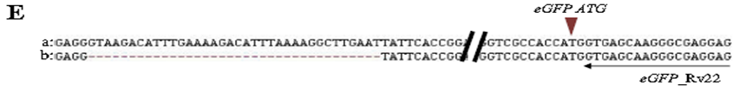
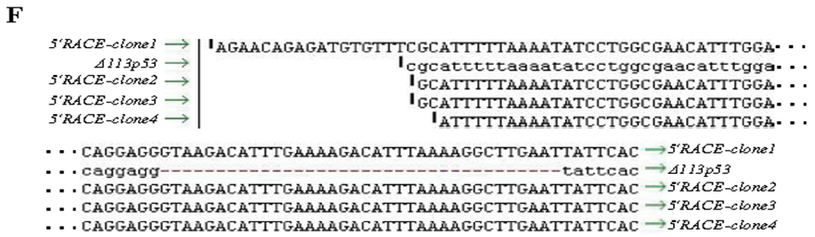
Compartilham o mesmo promotor?
CATT+
tg
cDNA
Splicing variants of Δ113p53:eGFP
Transcription start site?__cDNA template of Campt
tg
A análise detalhada da sequência de ADN revelou que, o local de início da transcrição para o transcrito de +36bp é quase idêntica à do Δ113p53
Notes:
AB FISH https://zfin.org/action/genotype/view/ZDB-GENO-960809-7 , The term AB/Tübingen (also called Tübingen/AB, Tüb/AB, or Tu/AB) has been used to refer to a variety of situations. Originally the term was established to refer to two lines of fish generated by Nancy Hopkins and Adam Amsterdam from crosses between individual AB (designated AB* at that time) and Tübingen fish. The particular Tübingen fish used in the Hopkins lines had been obtained from a German pet store, had been kept in the Hopkins lab for about 6 years prior to use for this purpose, and harbored recessive embryonic lethal mutations. About 25 Tübingen by AB (AB*) crosses were made

Slide 24
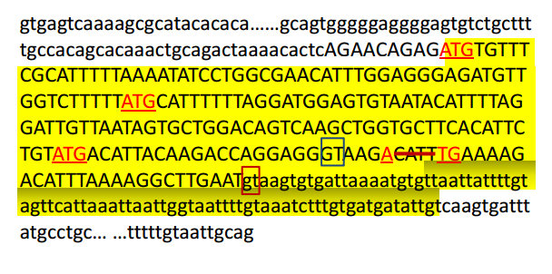
As proteínas TAp53 surgem da eliminação de CATT 4 pb no splicing alternativo do transcrito de Δ113p53
O transcrito de+36 pb codifica um produto que é idêntico ao que codificado pelo transcrito Δ113p53, no entanto, o transcrito +32pb adiciona quatro novos ATG
Intron 4 of the p53 gene
for exon 1 of Δ113p53 (blue box)
Notes:
The part of the sequence of intron 4 of the p53 gene containing the two
consecutive splicing donor sites respectively for exon 1 of Δ113p53 (blue box) and
exon1 of +32/+36 transcripts (red box) is shown. Capital letters: exons, lowercase
letters: flanking p53 intron 4 sequence, four new ATG codons in +32 transcript:
capital letters in red, red line crossed capital letters: CATT deletion.

Slide 25
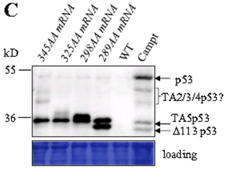
Os ATG da +32bp são usadas na tradução das correspondentes isoformas TAp53?
345 AA_TA2p53
325 AA_TA3p53
298 AA_TA4p53
289 AA_TA5p53
d
Clonagem do produto da PCR
Vector de expressão
Injeção do mRNA in vitro
Aparentemente, a tradução da proteína pode ser iniciada a partir dos quatro codões ATG.

Slide 26
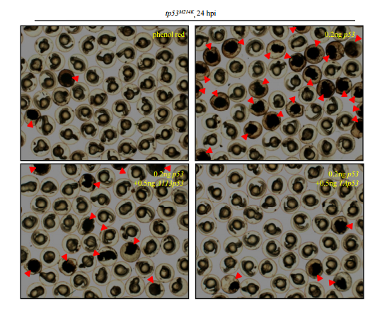
As isoformas TAp53 são fatores pró-sobrevivência?
tp53 null mutant
p53
Δ113p53
345 TA2p53

Slide 27
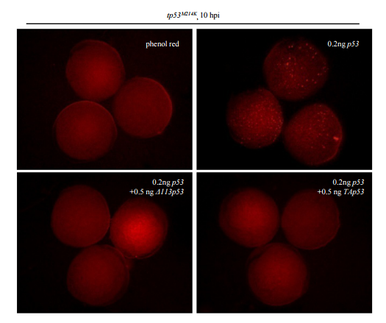
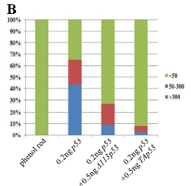
Apoptosis TUNEL assay (red sports)
As isoformas TAp53 são fatores pró-sobrevivência?
O TUNEL revelou que essas isoformas TAp53 tem um maior efeito anti-apoptótico do que a Δ113p53 (apoptose celular mediada por p53)
Notes:
TAp53 isoforms are pro-survival factors by antagonizing p53 apoptotic
function. Photos showing TUNEL analysis of apoptotic cells in tp53M214K embryos
injected with phenol red buffer (control), p53 mRNA alone, p53 plus Δ113p53 or p53
plus 345-TAp53 mRNA 10 hours post-injection.

Slide 28
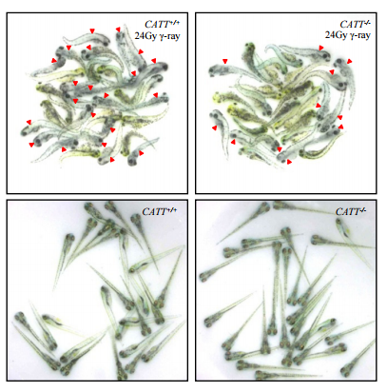
As isoformas TAp53 são fatores pró-sobrevivência?
CATT -/-
Apoptosis
Gamma rays
Extremely high frequency
Notes:
http://www.ncbi.nlm.nih.gov/pmc/articles/PMC1315396/

Slide 29
Conclusões
A identificação de cinco novas isoformas de p53.
p53β É gerado devido ao processamento alternativo do intrão 8 de p53, enquanto os outros quatro, ou seja, TA2p53, TA3p53, TA4p53 e TA5p53, resultam da combinação de splicing alternativo do intrão 1 (dentro de intrão 4 do gene p53) do gene Δ113p53 e da deleção natural de CATT 4 pb dentro do produto de splicing alternativo no zebrafish.
A deleção de 4 pb CATT cria quatro codões de início da tradução.
As isoformas TAp53 possuim o mesmo promotor que Δ113p53 e suas funções para antagonizar a actividade apoptótica de p53.
A identificação de Δ 113p53 / TA2 / 3/4 / 5p53 revela um mecanismo de pró-sobrevivência que opera de forma robusta durante a embriogénese, em resposta ao dano do DNA.

Slide 30

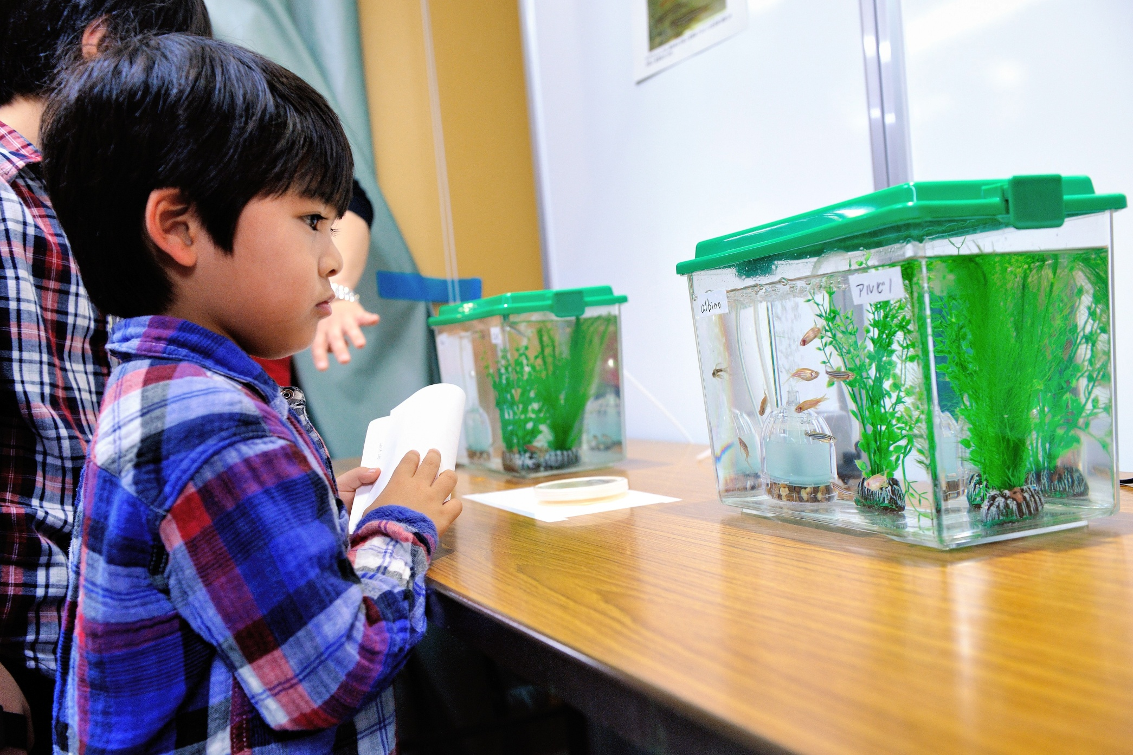
Muchas Gracias!
Buen provecho!

Slide 31
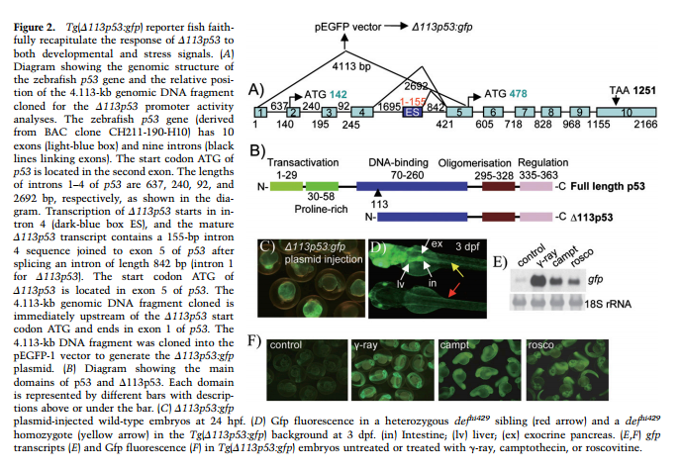

Slide 32
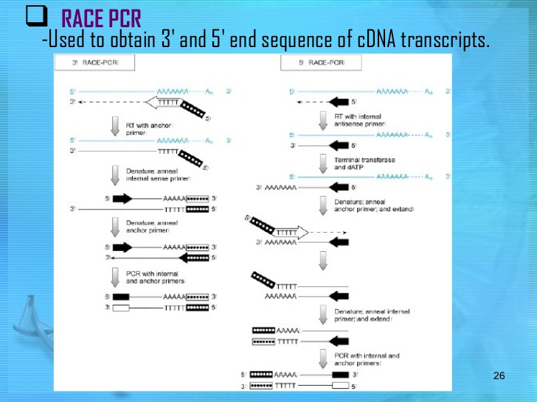

Slide 33
